Slide 1
Большебейсугское сельское поселение Брюховецкого района
КОНКУРС
НА ЗВАНИЕ
«ЛУЧШИЙ ОРГАН ТЕРРИТОРИАЛЬНОГО ОБЩЕСТВЕННОГО САМОУПРАВЛЕНИЯ»
с.Большой Бейсуг 2021 год

Slide 2
По итогам конкурса «Лучший орган территориального общественного самоуправления в Большебейсугском сельском поселении» победителем признана председатель территориального общественного самоуправления село Большой Бейсуг Пинченко Екатерина Николаевна

Slide 3
Большебейсугское сельское поселение
село Харьково-Полтавское
Численность населения -208
село Большой Бейсуг
Численность населения-1452
село Приречное
Численность населения-314

Slide 4
Границы органа территориального самоуправления
Пинченко.Е.Н

Slide 5
Поле деятельности у администраций поселений большое, есть желание многое изменить, чтобы наши люди жили цивилизованнее, чтобы сельские населенные пункты ничем не отличались.
Только совместными усилиями в настоящее время можно сохранить село и сделать жизнь селян разнообразней и богаче. Члены актива ТОС участвуют в совместных совещаниях при администрации поселения. Выявляют насущные проблемы, общие для широкой группы населения. Это помогает информировать администрацию поселения о самых «болевых точках».
Совет ТОС принимает участие в работе схода граждан, работают в тесном контакте с представителями правоохранительных органов, ветеринарных служб, работниками соц.защиты, администрации и служб ЖКХ.
Ежегодно проводится подворовой обход с целью уточнения данных о людях и о наличии ЛПХ.
Силами ТОС № 14 оказывается помощь администрации сельского поселения по уточнению списков жителей, раздаче налоговых извещений на уплату земельного, имущественного и транспортного налогов. Проводятся беседы с должниками коммунальных услуг и уплаты налогов. Налажена работа с участковыми уполномоченными полиции.

Slide 6
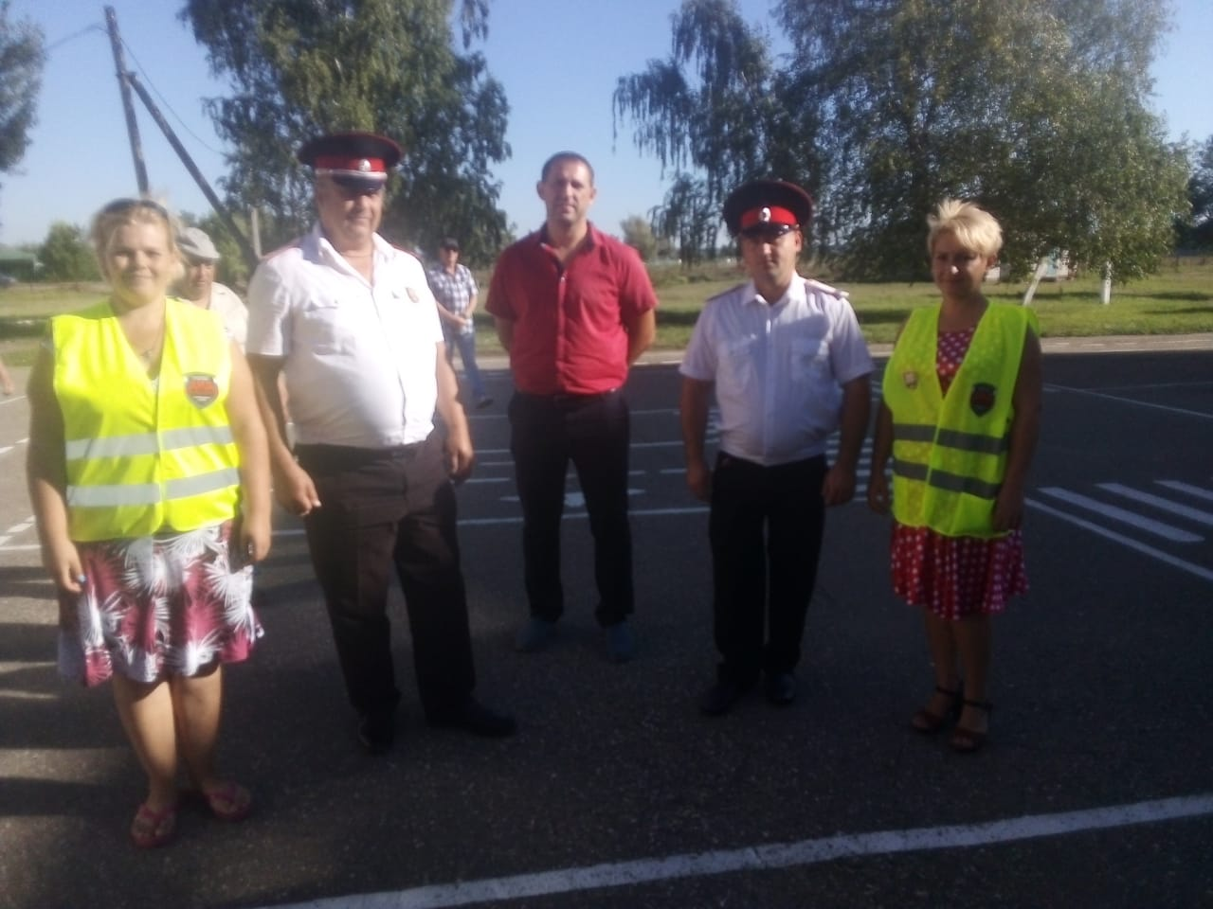
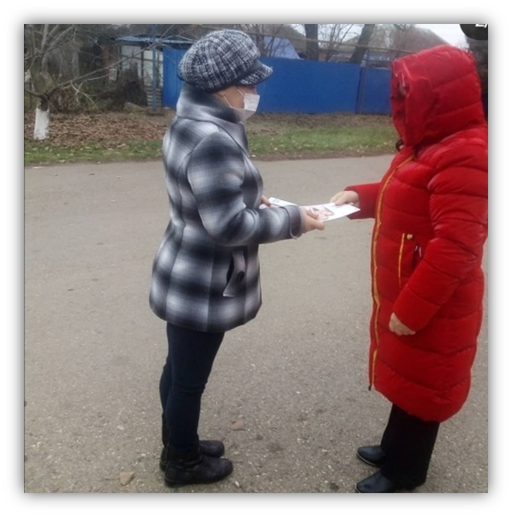
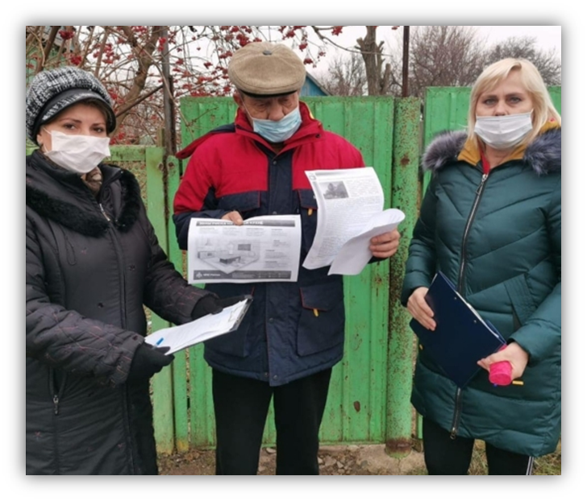

Slide 7
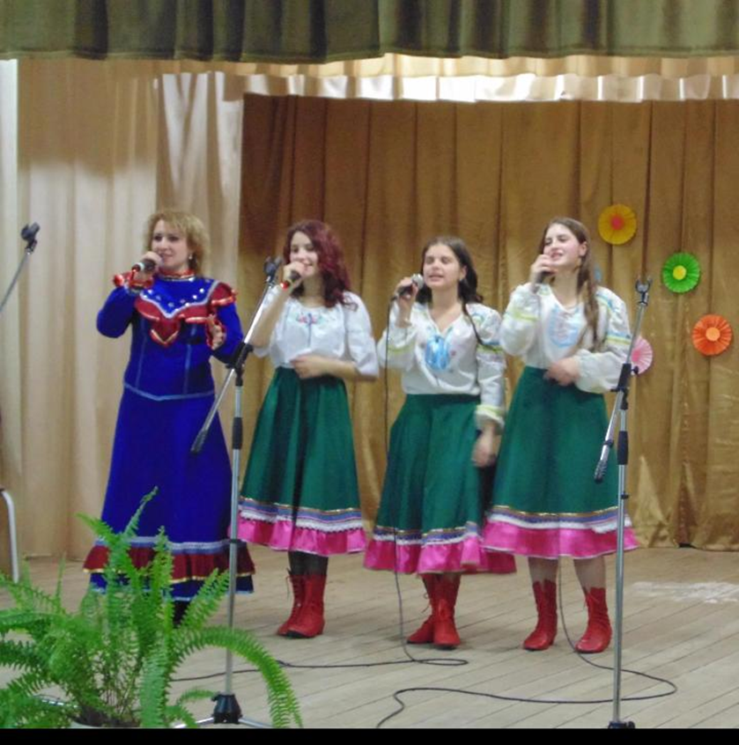
Орган территориального общественного самоуправления № 14 которым руководит Пинченко Екатерина Николаевна, включает в себя улицу Деркача. Этот участок находится в селе Большой Бейсуг. На территории органа ТОС расположено 74 домовладений. На этом участке филиал «Большебейсугский сельский дом культуры» заведующей которого и является Екатерина Николаевна. Возле клуба расположена детская игровая площадка, на которую с большим удовольствием приходит детвора.

Slide 8
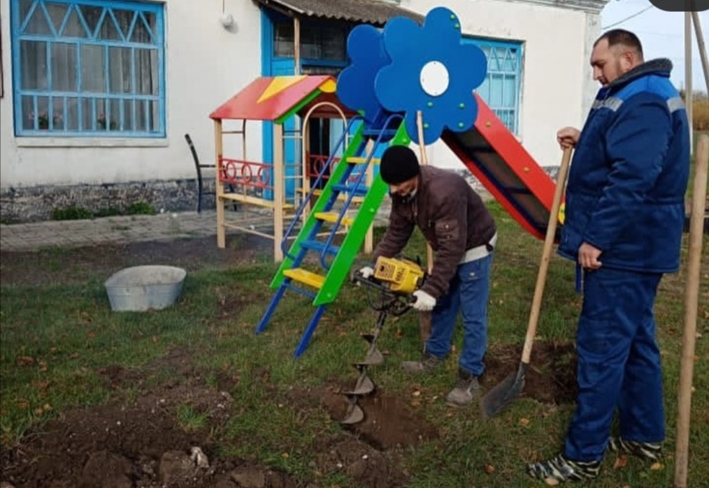
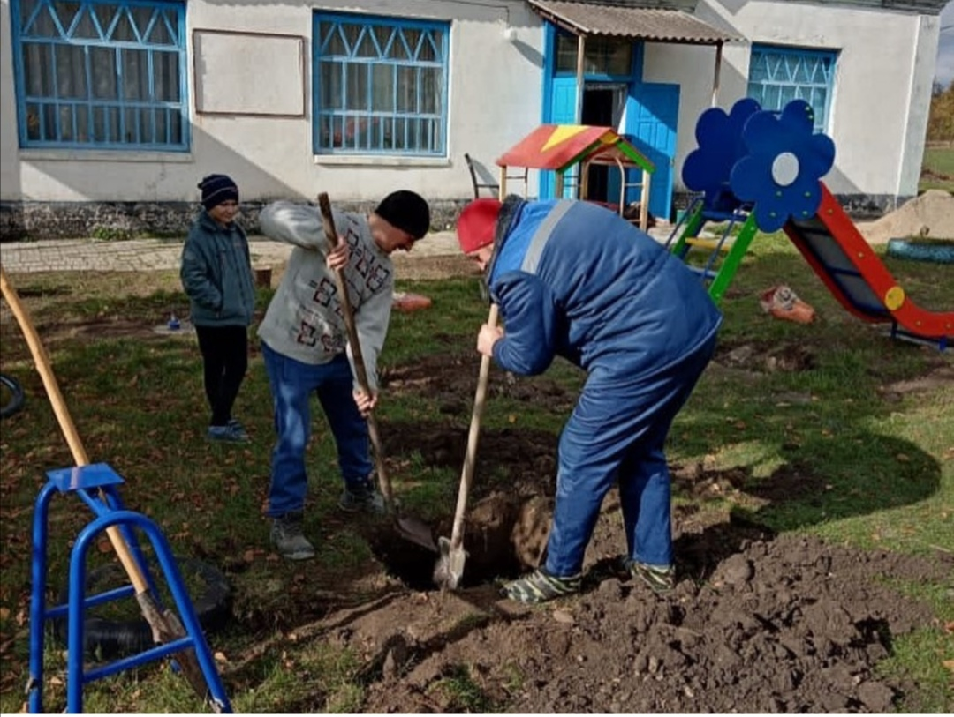
Екатерина Николаевна является депутатом Совета Большебейсугского сельского поселения, поэтому не остается в стороне решения вопросов ремонта дорог, замены водопроводной линии, благоустройства территорий. В 2020 году по инициативе Екатерины Николаевны за счет средств из местного бюджета была установлена детская площадка в селе Приречное .

Slide 9
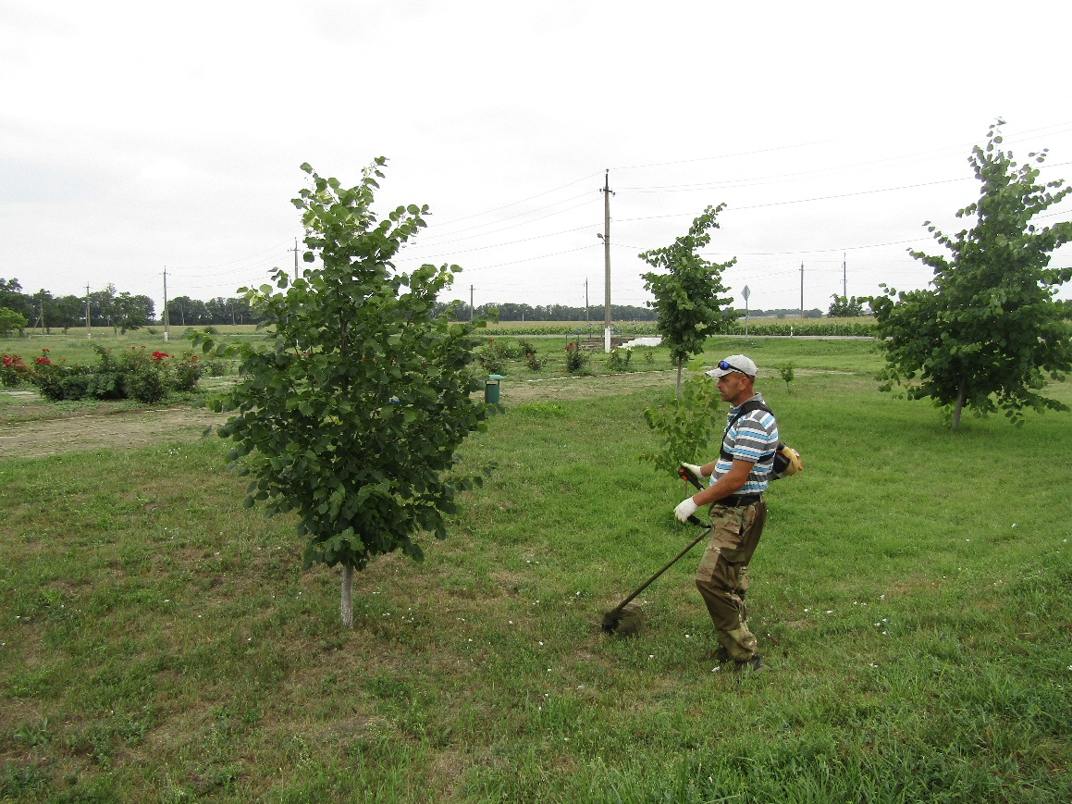
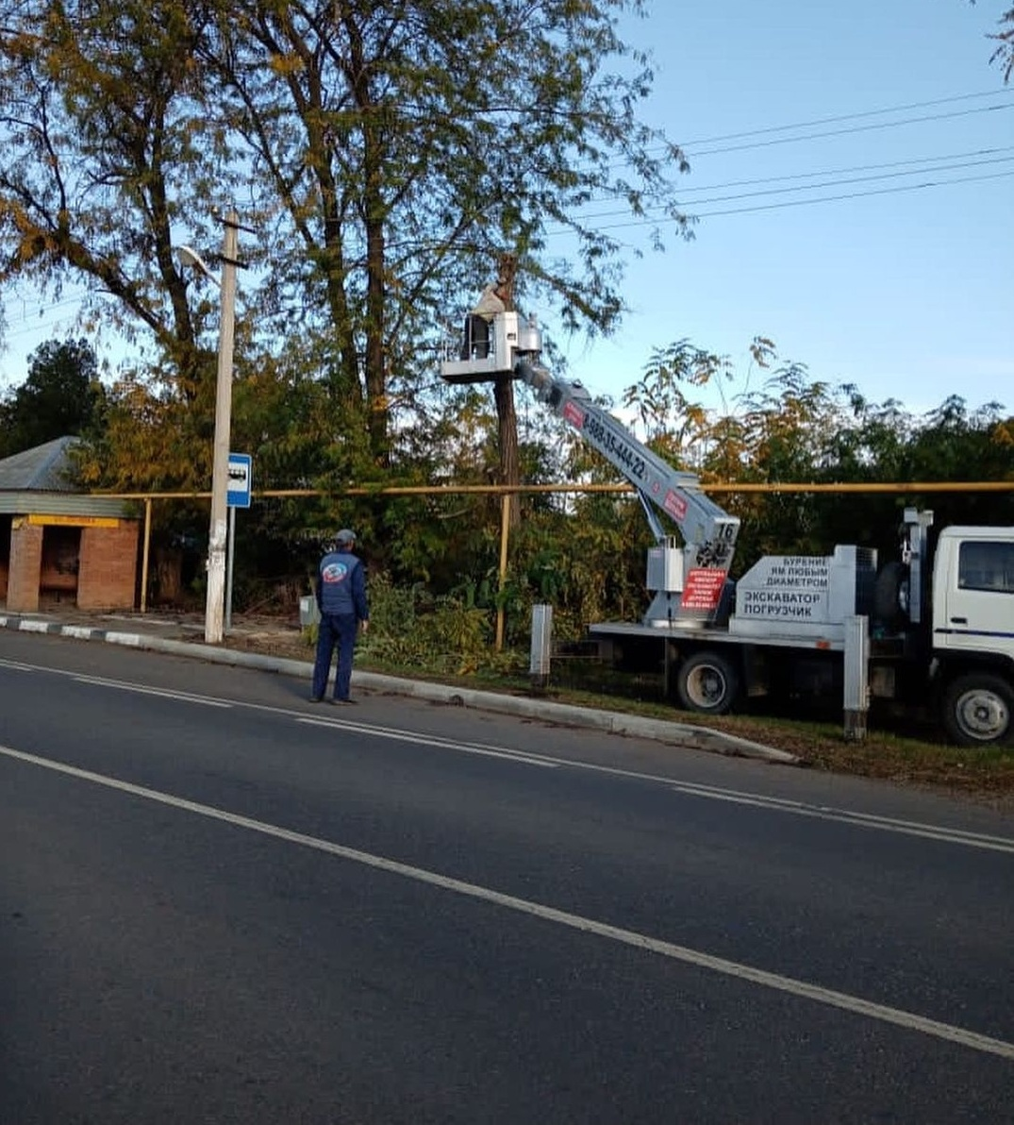
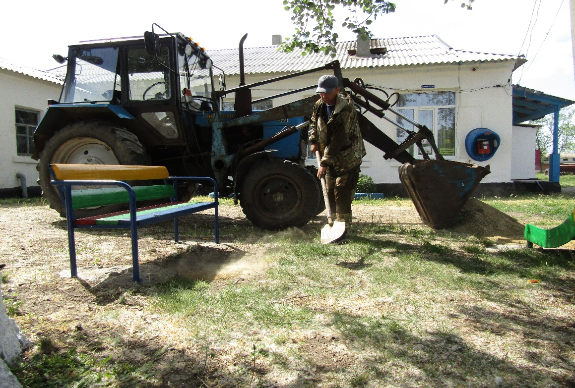

Slide 10
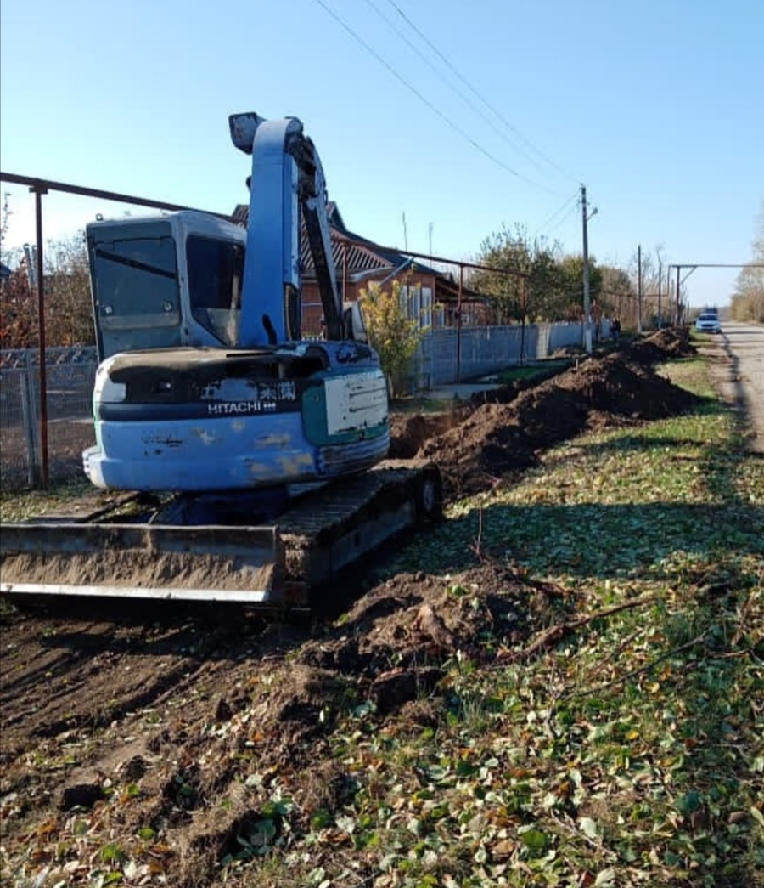
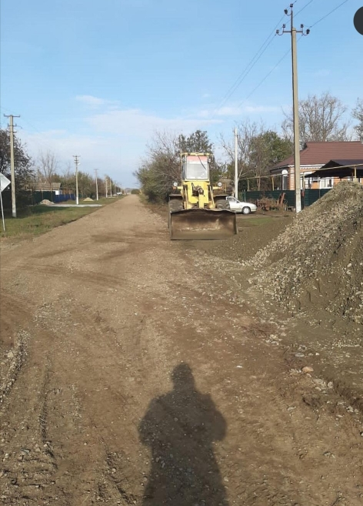

Slide 11
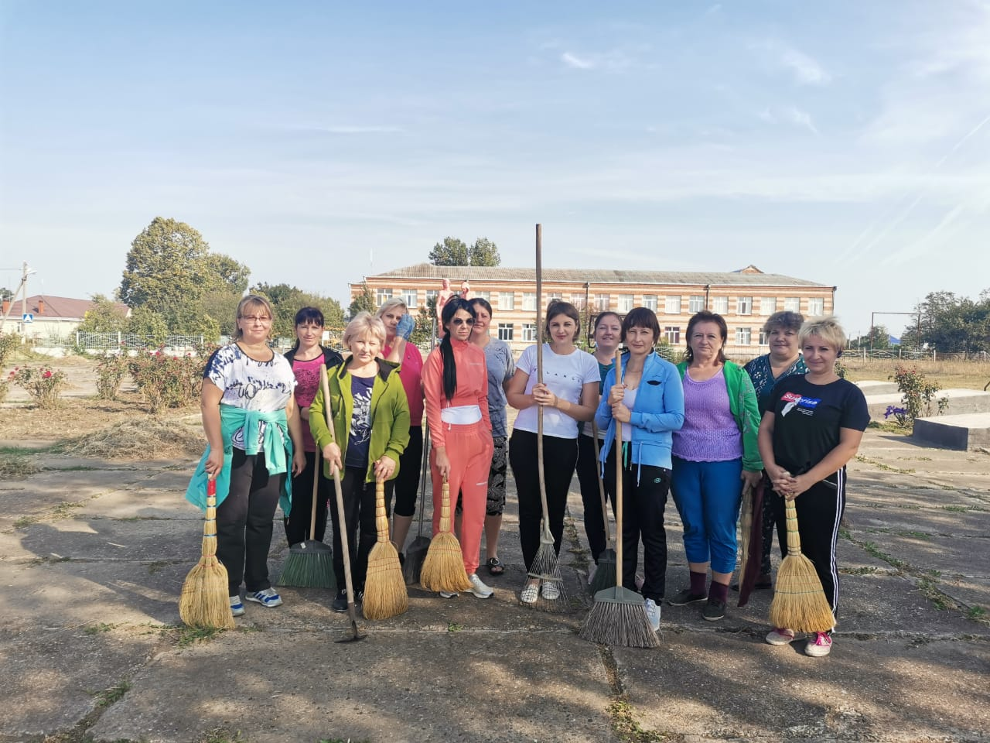
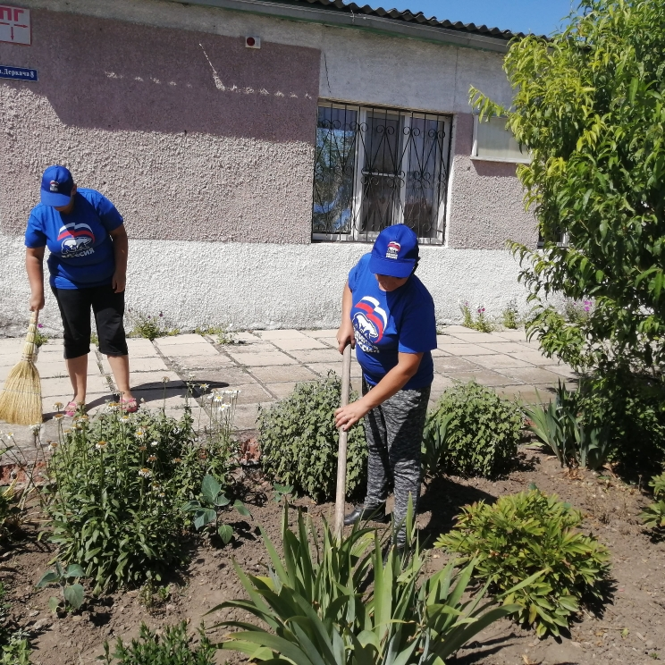
25 сентября 2020 года совместно с работниками администрации, МБУ «Большебейсугский СДК», работниками МУП «Коммунальник» Екатерина Николаевна приняла участие в масштабном Всероссийском экологическом субботнике «Зеленая Россия».
.

Slide 12
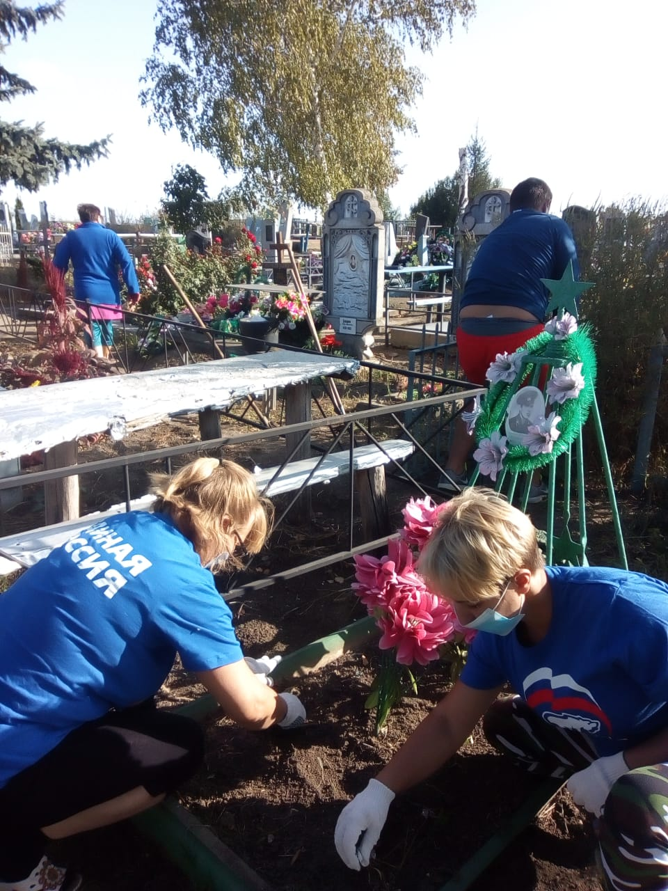
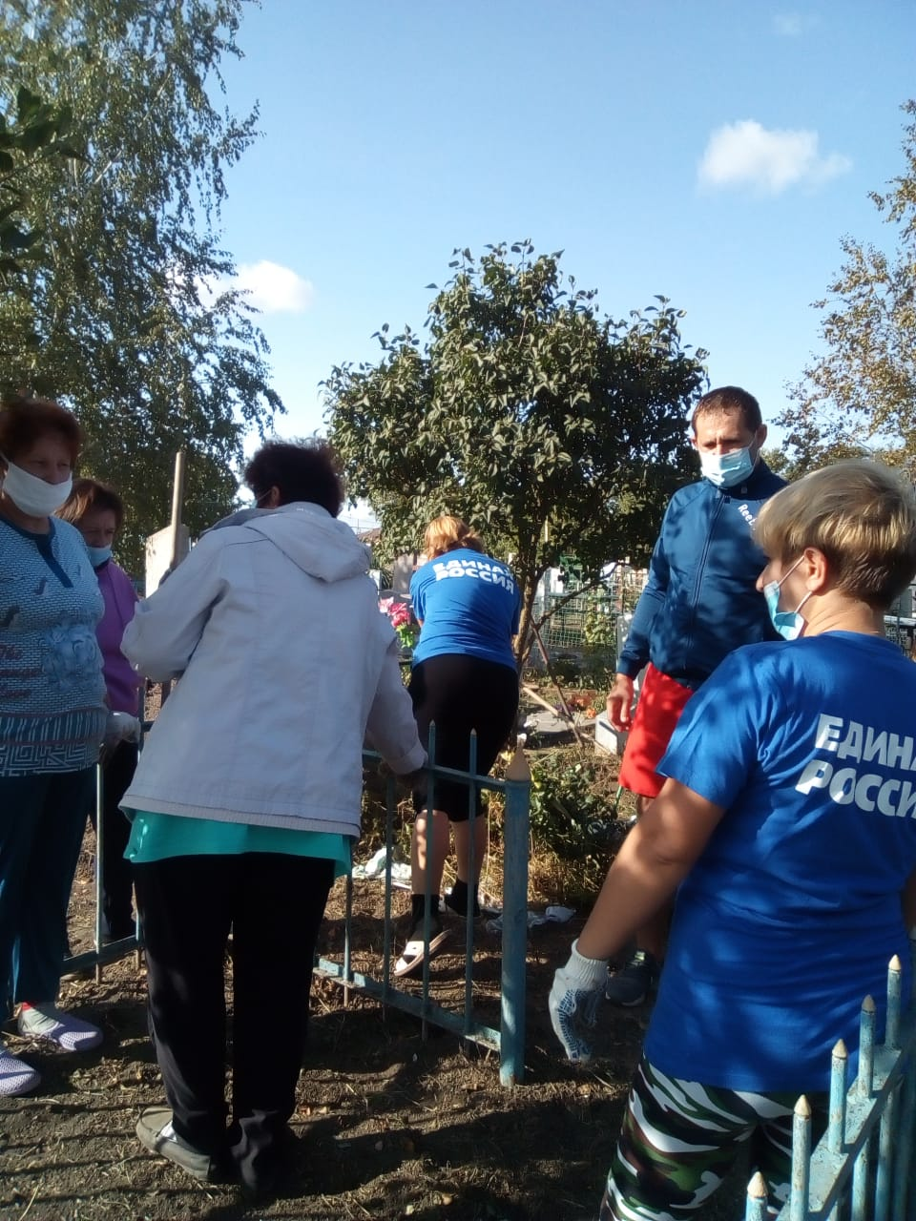
Наша задача сохранять -могилы ветеранов и поддерживать их в порядке. Это очень важно для нашего села и его жителей .Когда захоронения воинов ухожены, когда на них появляются живые цветы- их подвиг помнят и чтут . В сентябре текущего года Екатерина Николаевна совместно с главой поселения В.В.Погородним, работниками культуры, председателем Совета ветеранов организовали и провели уборку захоронений участников Великой Отечественной войны.

Slide 13
Можно с уверенностью сказать, что ТОСы сегодня стали надежными помощниками муниципальной власти в работе с населением по решению первостепенных, жизненно важных вопросов.
Глава поселения, администрация, Совет депутатов, Совет ветеранов поселения оказывают постоянную поддержку в деятельности территориальному общественному самоуправлению. Муниципальная власть на всех уровнях активно взаимодействует с органами ТОСов. На территории поселения с участием главы поселения и Совета депутатов проводятся встречи, на которых обсуждаются и находятся положительные решения на наиболее важные социально - экономические вопросы жизни поселения, его благоустройстве и развитии, поднимаемые по инициативе руководителей ТОСов и жителей поселения.
Наиболее значимые мероприятия: участие в работах по благоустройству, организация встреч с жителями, собрания, участие в проведении спортивных и культурно-массовых мероприятий, формирование добровольных пожарных дружин, проведение рейдов по выявлению граждан, проживающих без регистрации. Екатерина Николаевна оказывает большую помощь администрации сельского поселения при дворовом обходе своих территорий: вручает нерадивым хозяевам предписания, не плательщикам-уведомления, проводит информационную работу. Активно трудится на территории своего уличного комитета. Во время проведения сходов граждан распространяет памятки по противопожарной безопасности, по безопасности на воде, по антитеррористической безопасности.

Slide 14
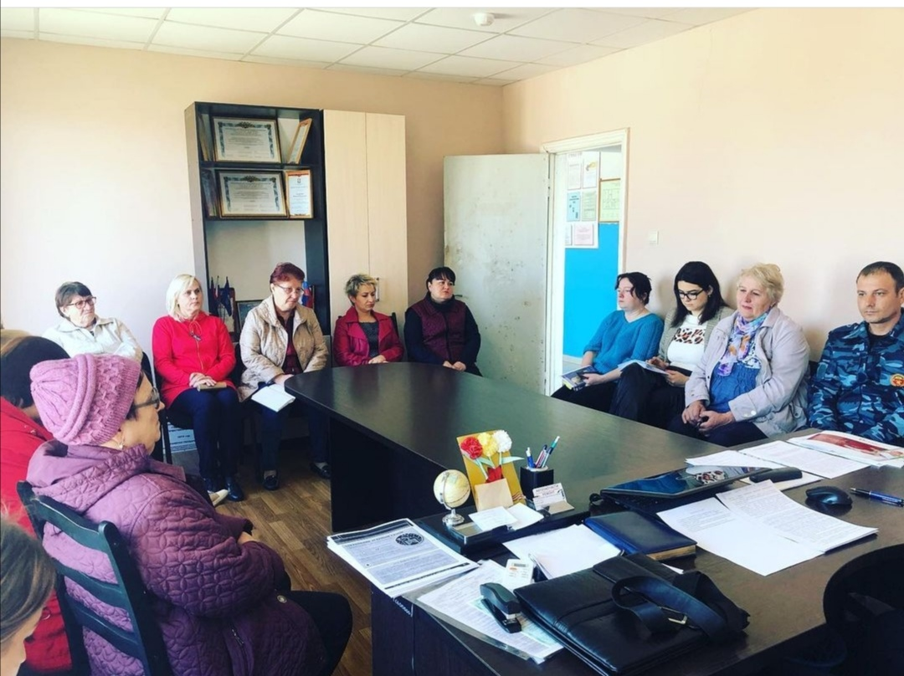

Slide 15
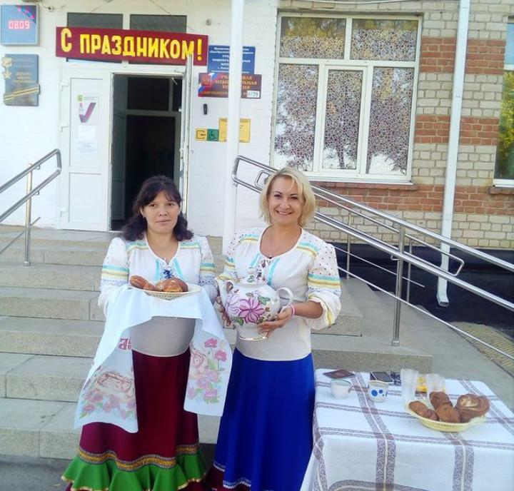
Огромную поддержку администрации поселения оказывает Екатерина Николаевна по участию в выборной компании. На избирательных участках выборы всегда проходят активно. Этому предшествует большая проделанная работа.

Slide 16
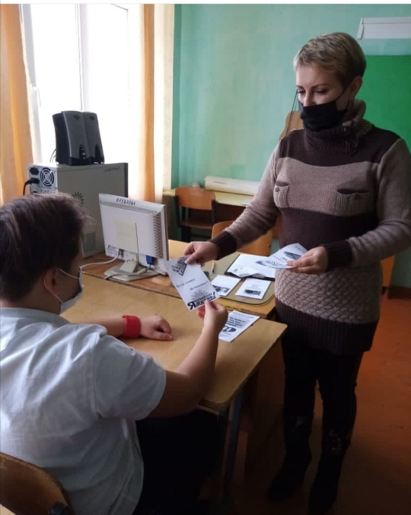
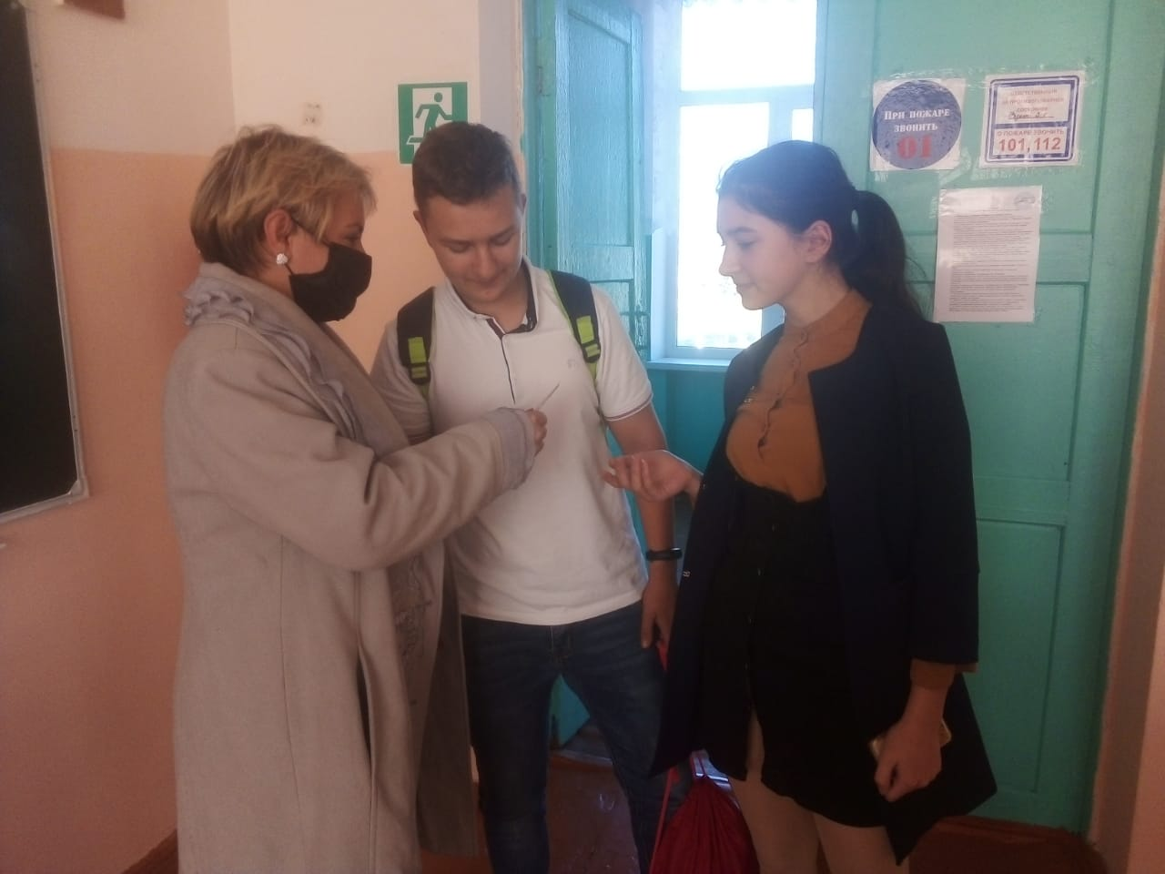
Огромное значение Екатерина Николаевна придает мероприятиям, связанным с занятостью подростков и молодежи, их трудоустройство, проведению досуговых мероприятий. Работа с детьми и молодежью направлена на профилактику правонарушений и преступлений, развитие полезных навыков. Проводит беседы с детьми по закону 1539 , повышение роли физической культуры и спорта в формировании здорового образа жизни подростков и молодежи. Не оставляет без внимания своих соседей всегда поможет по хозяйству, особенно одиноким.

Slide 17
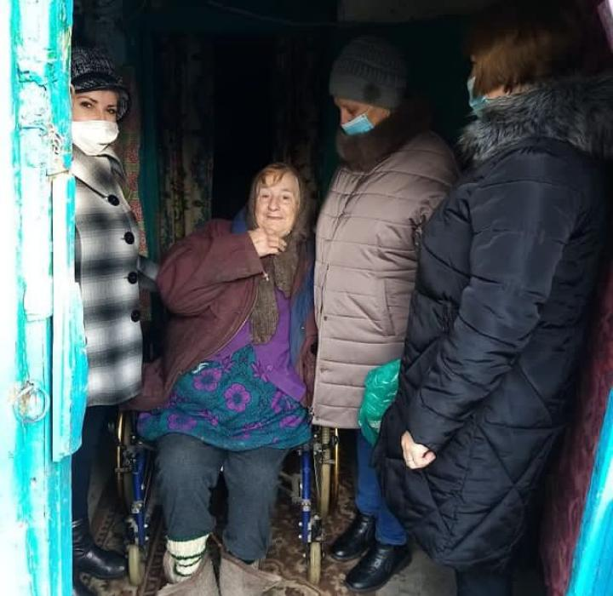
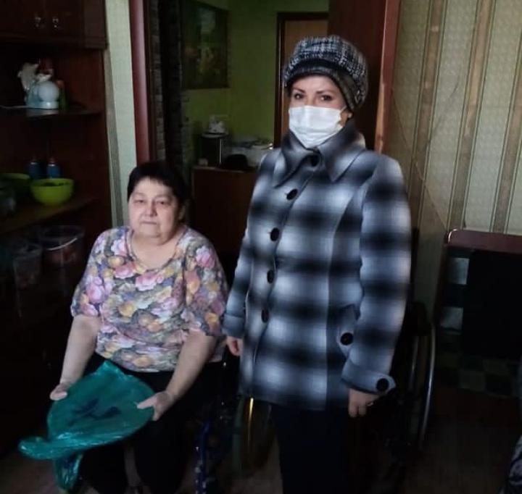
3 октября 2020 года международный день инвалидов он призывает общественность обратить внимание на особенных людей, более бережно относится к своим интересам и правам В этот день Екатерина Николаевна совместно с председателем Совета ветеранов Костицыной.Н.И и работниками дома культуры посетили на дому людей с ограниченными возможностями здоровья и вручили памятные подарки. Интересуются здоровьем, проблемами посещаемых. Наша задача обеспечить им нормальные условия для жизни поддерживать силу духа, давая равные возможности с окружающими.

Slide 18
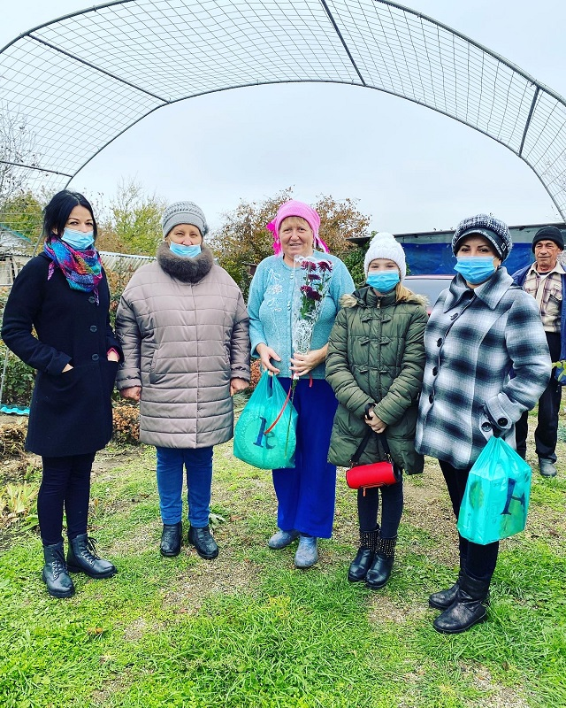
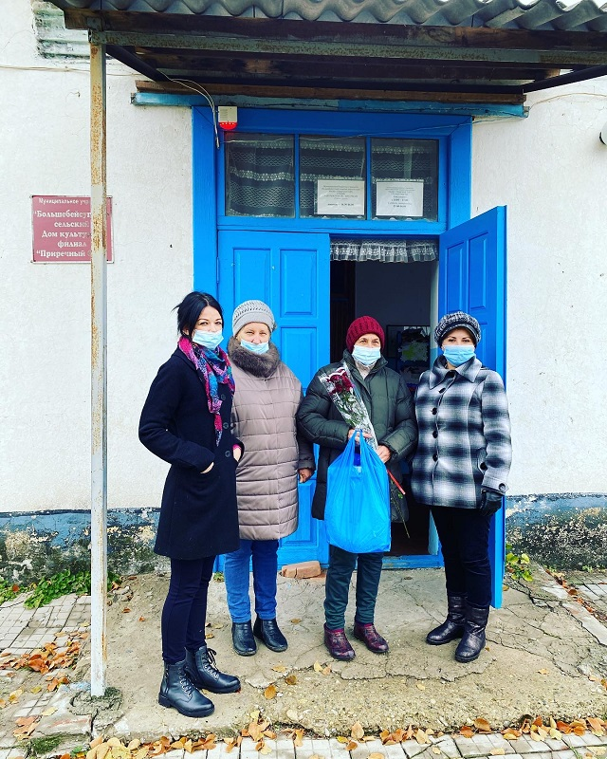
В последнее воскресенье ноября отмечается , пожалуй, самый теплый и нежный праздник- день Матери. Это еще один повод признаться своим мамам в бесконечной любви и выразить свою благодарность за их заботу и нежность. Особо хочется отметить многодетных мам, чей труд в деле воспитания детей сложно переоценить. По традиции молодые депутаты А.Н.Приймак, Е.Н.Пинченко, председатель Совета ветеранов Н.И.Костицана, учащиеся МБОУ СОШ №5 им. Ф.Г.Деркача поздравили многодетных мам с праздником «День матери» пожелав им здоровья, терпения, мудрости и огромной любви. Кроме того глава Большебейсугского сельского поселения В.В.Погородний подготовил подарки самым социально-активным мамочкам.

Slide 19
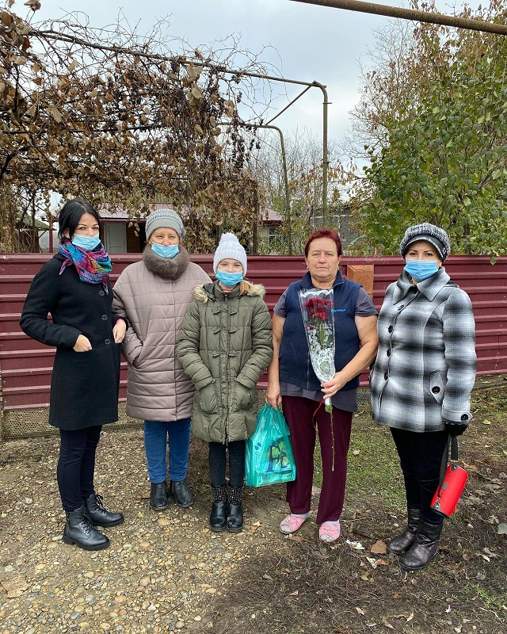
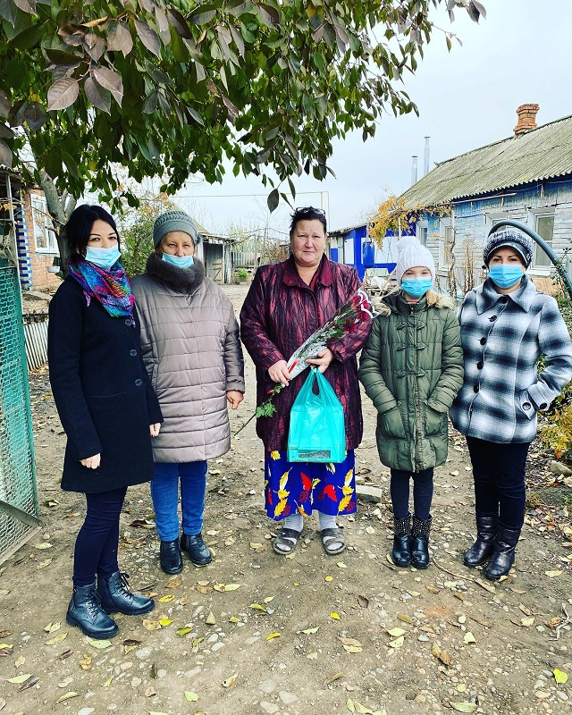

Slide 20
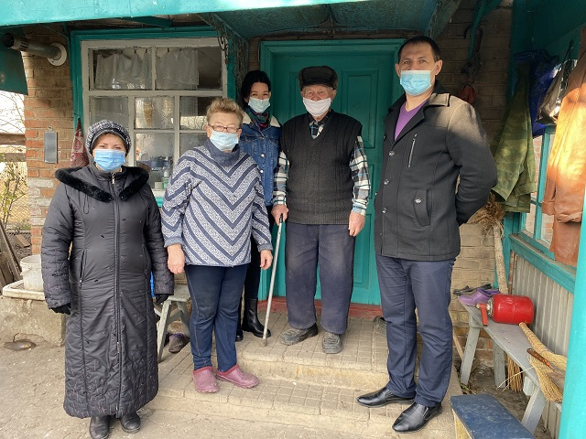
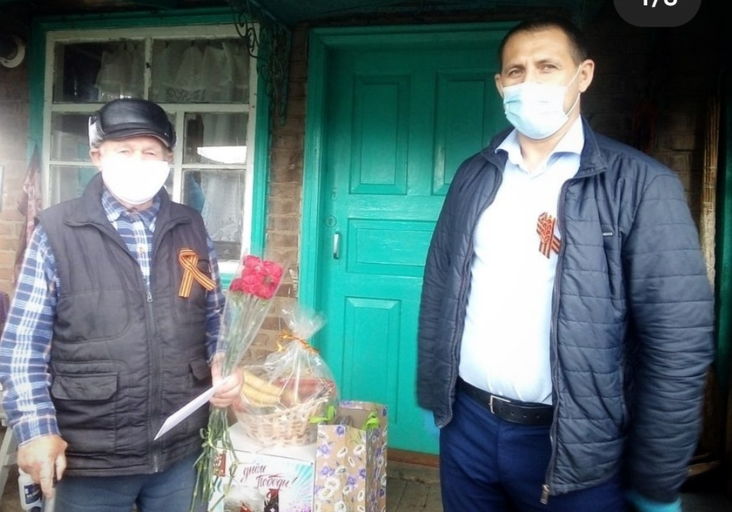
В канун одного из праздников, 75-й годовщины Великой Победы глава Большебейсугского сельского поселения, депутат муниципального образования К.А.Погородняя, и руководитель ТОС Е.Н.Пинченко посетили и поздравили на дому ветерана Великой Отечественной войны Николая Трофимовича Курдыбайло, вручили подарки, пожелав ему здоровья, оптимизма и бодрости духа. С каждым годом фронтовиков становится все меньше. Мы должны помнить, что мы в неоплатном долгу перед людьми, которые ценой своей жизни принесли нам долгожданную победу. Радостно видеть ветеранов в здравии и хорошем настроении. Главное для них сейчас наше внимание и забота. Также ветерана Н.Т.Курдыбайло поздравили с наступающим Новым годом пожелав здоровья, энергии подарив подарки.

Slide 21
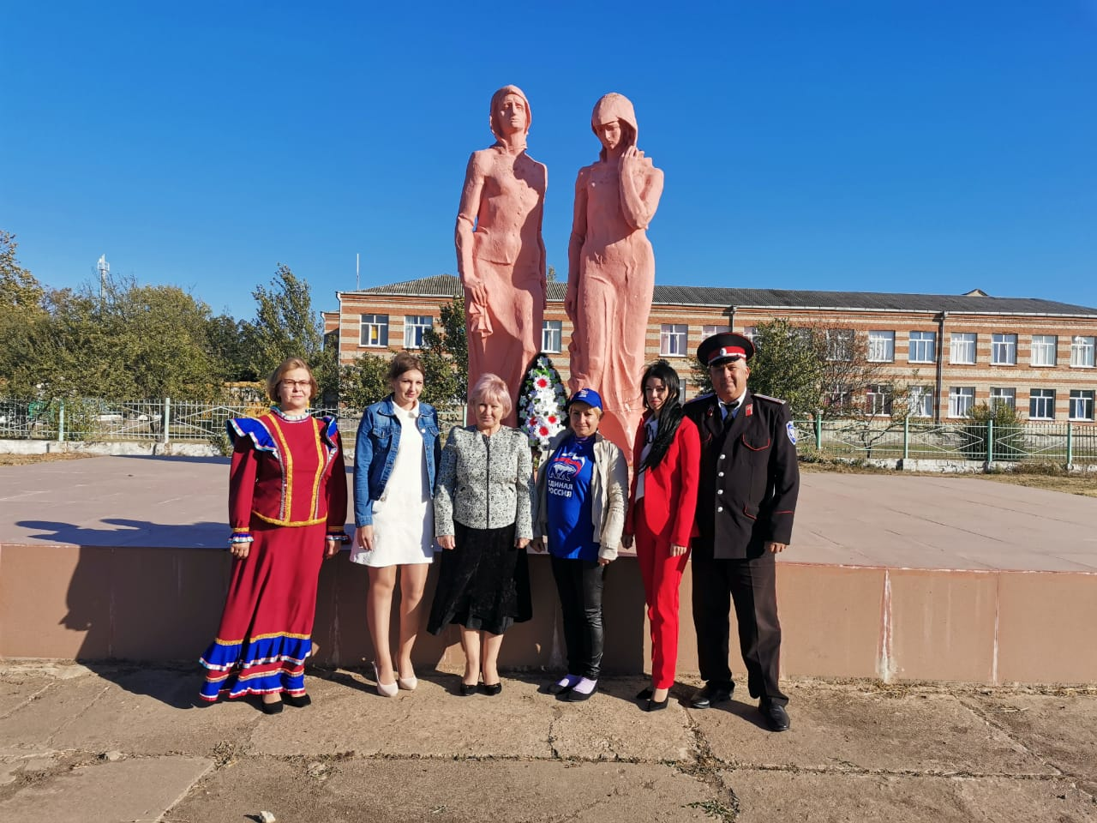
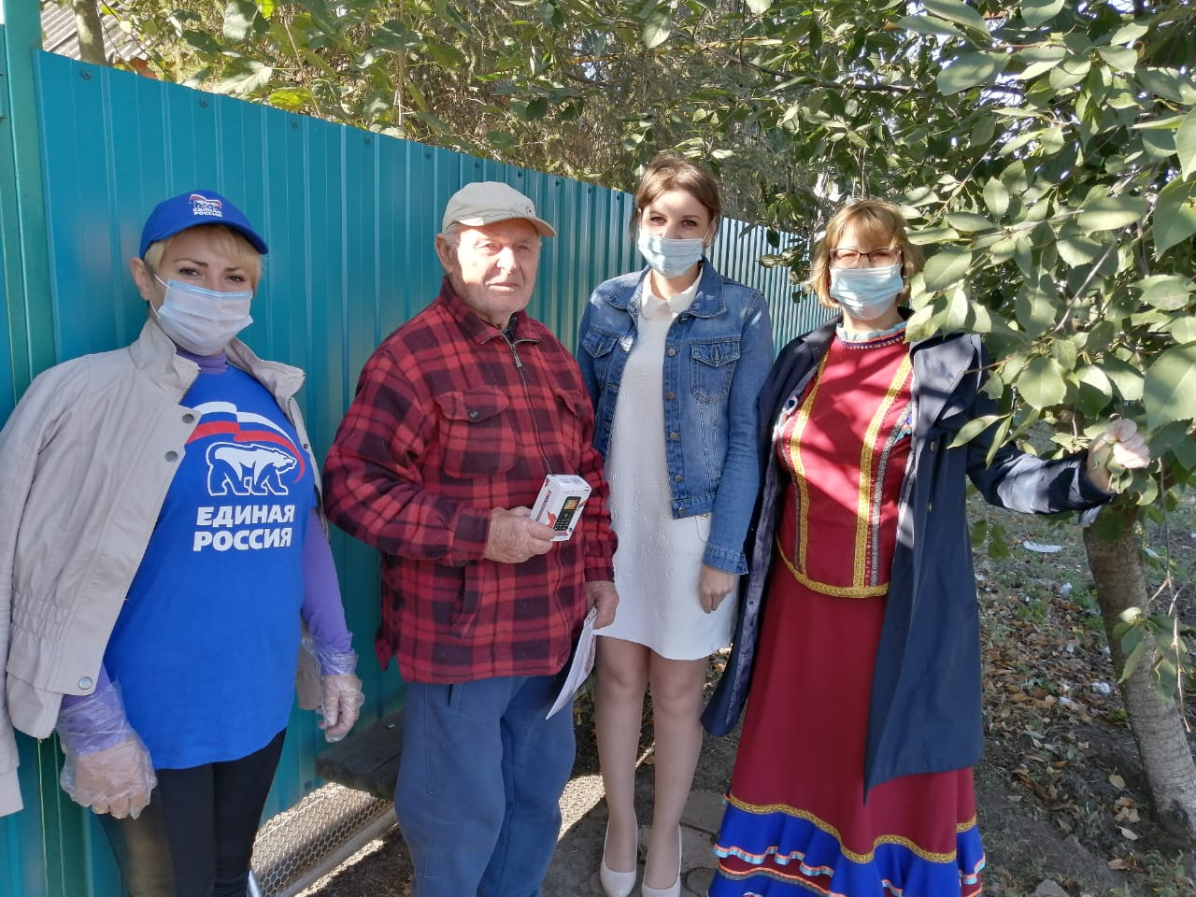
9 октября 2020 г. Кубань отмечала 77-ю годовщину со дня освобождения Краснодарского края советскими войсками от немецко-фашистских захватчиков и завершения битвы за Кавказ. В целях организации празднования памятной даты А.С. Полилейко, молодые депутаты А.Н. Приймак, Е.Н. Пинченко оказавшая инициативу волонтера от партии «Единая Россия» , атаман Большебейсугского ХКО Н.Н. Горбенко, работники «Большебейсугского СДК» торжественно возложили венки и цветы к подножию монумента, а также поздравили ветерана Великой Отечественной войны Николая Трофимовича Курдыбайло вручив ему памятный подарок.

Slide 22
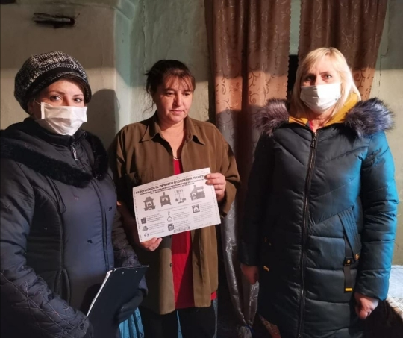
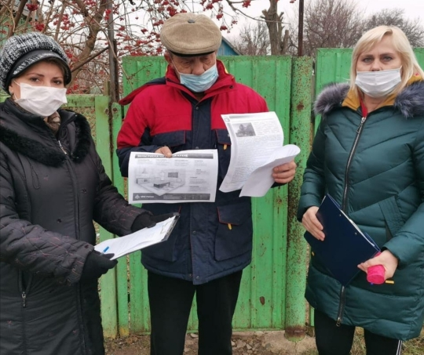
Руководитель ТОС принимает участие в выездных комиссиях с представителями администрации, работника социальной защиты Большебейсугского сельского поселения в посещении семей находящихся в тяжелой жизненной ситуации на проверку устранения нарушений пожарной безопасности, проводит беседы с вручением памяток.

Slide 23
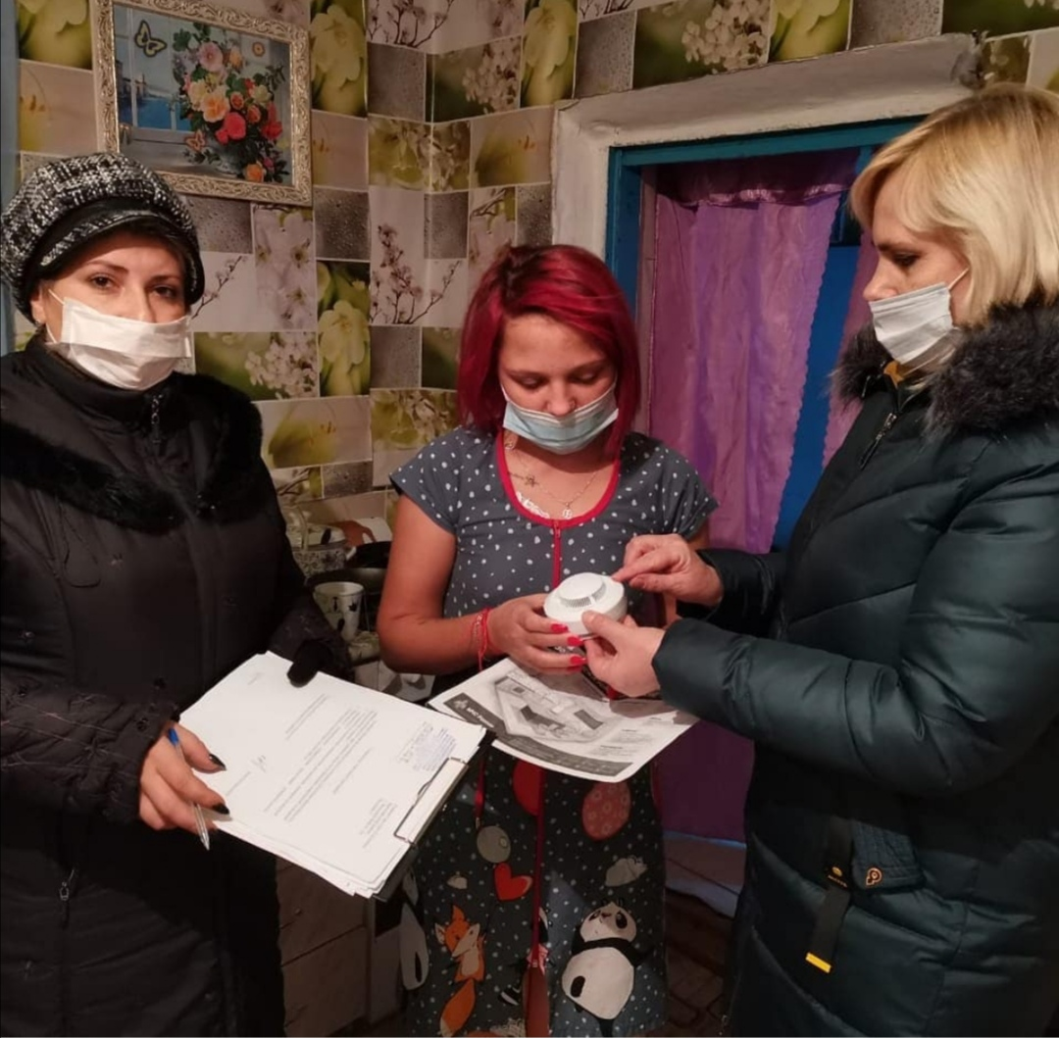
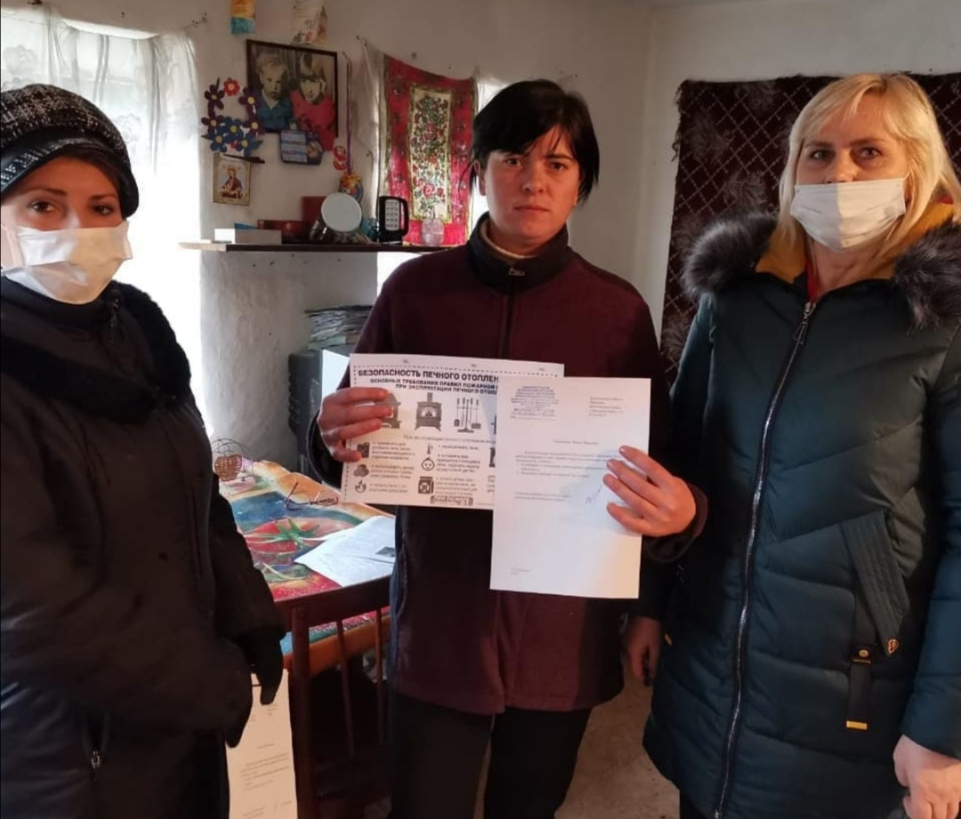

Slide 24
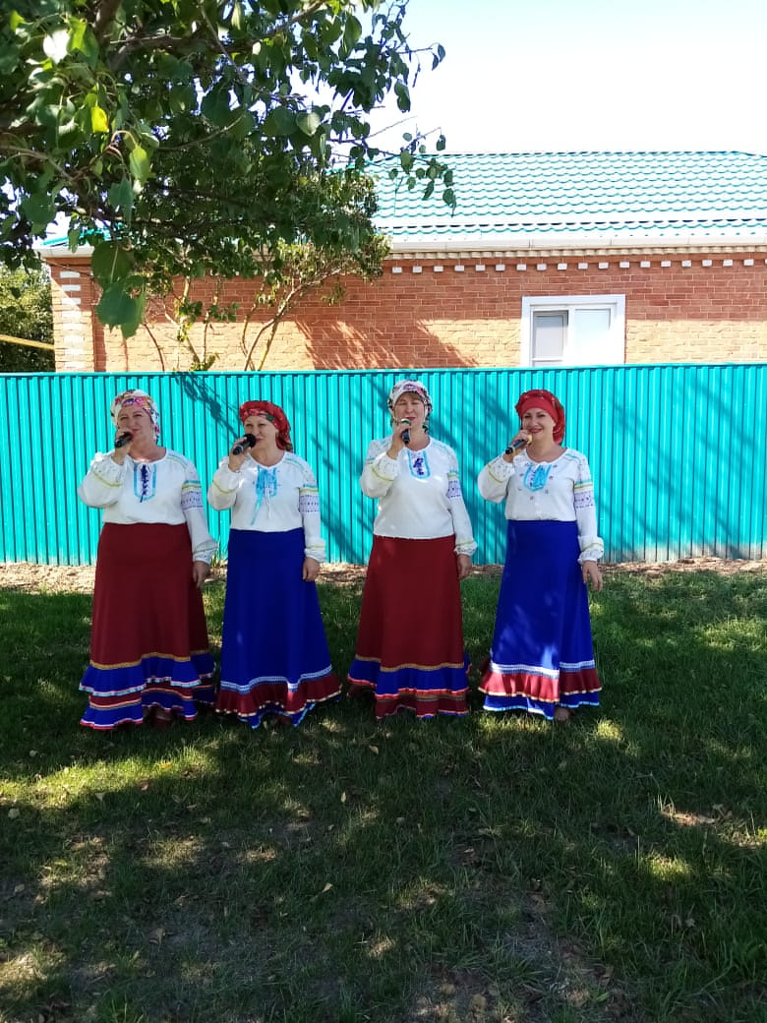
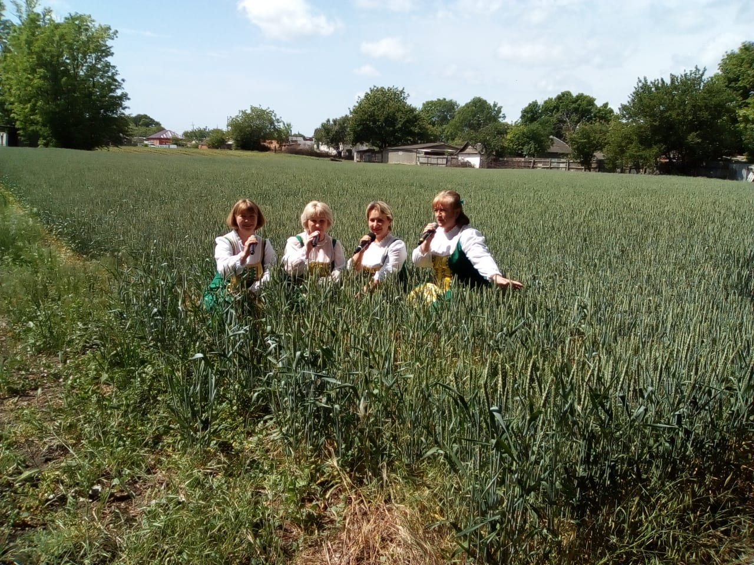
Екатерина Николаевна совместно с работниками МБУ «Большебейсугский СДК» принимает участие и исполняют совместно поздравительные песни ко дню села, 9 мая, день России, день пожилого человека, день местного самоуправления и многие другие мероприятия проводимые на территории поселения.

Slide 25
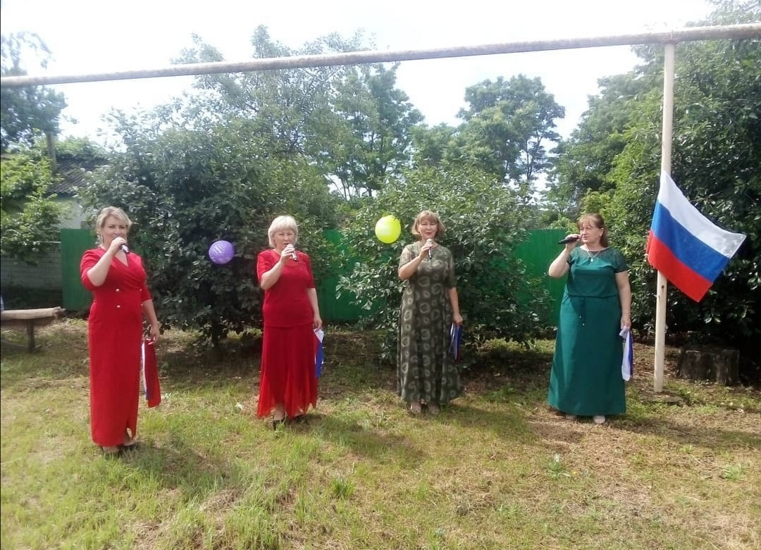
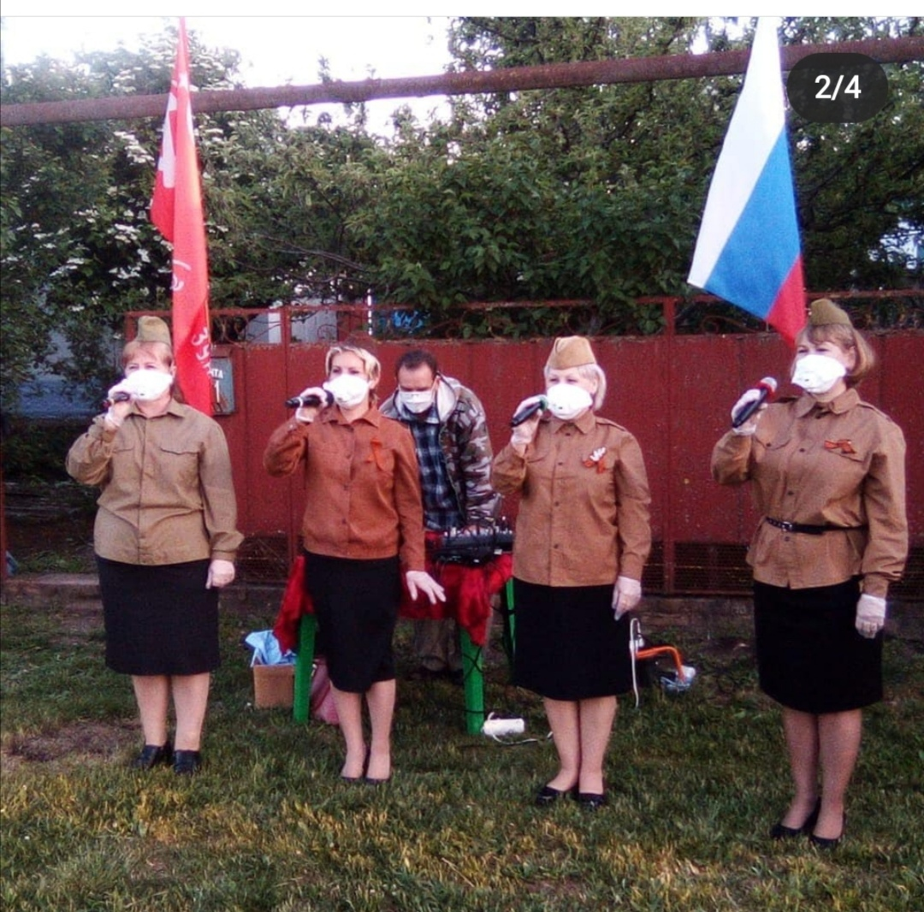

Slide 26
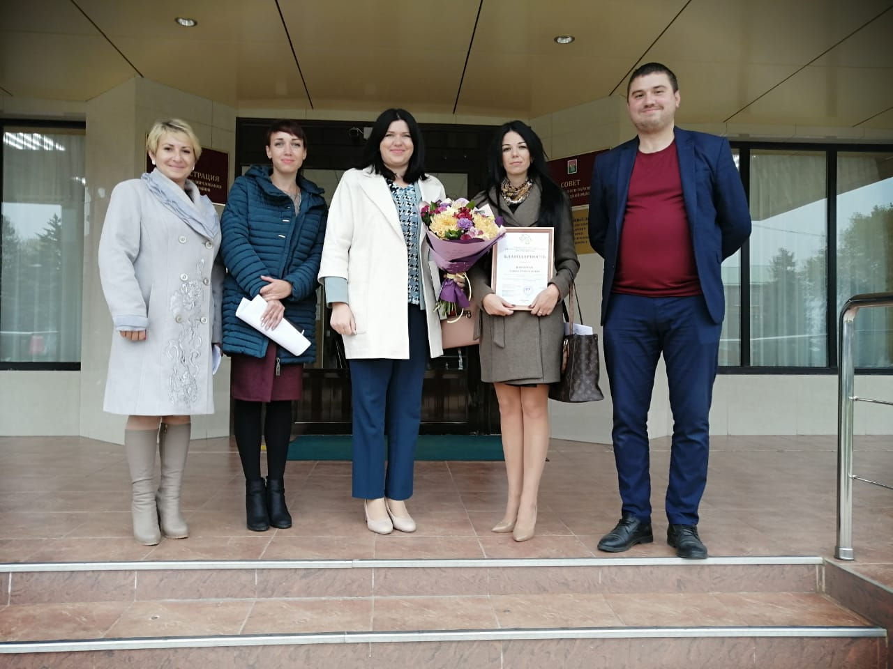

Slide 27
Основные направления деятельности ТОС Большебейсугского сельского поселения
Взаимодействие с органами местного самоуправления
Участие в общественных мероприятий
Здравоохранение
Жилищно-коммунальное хозяйство
Транспорт
Благоустройство и озеленение
Культура и спорт

